Slide 1
Forza peso e massa
La massa è una grandezza fisica legata alla quantità di materia presente in un corpo.

Slide 2
La massa non cambia spostandoci da un posto ad un altro.

Slide 3
Allontanando un oggetto dalla terra e portandolo sulla luna, ad esempio,

Slide 4
esso conserverà la stessa massa che possedeva sulla terra …..

Slide 5
in quanto non è stata aggiunta né sottratta della materia all’oggetto stesso.

Slide 6
PESO
Il peso di un oggetto dipende dalla forza di gravità che, al contrario della massa,

Slide 7
cambia spostandoci da un posto all’altro.

Slide 8
IL PESO CAMBIA SPOSTANDOCI DA UN POSTO AD UN ALTRO.

Slide 9
Nella successiva animazione è mostrato un certo oggetto ..

Slide 10
che compie un viaggio immaginario, dalla terra alla luna.

Slide 11
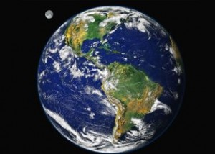
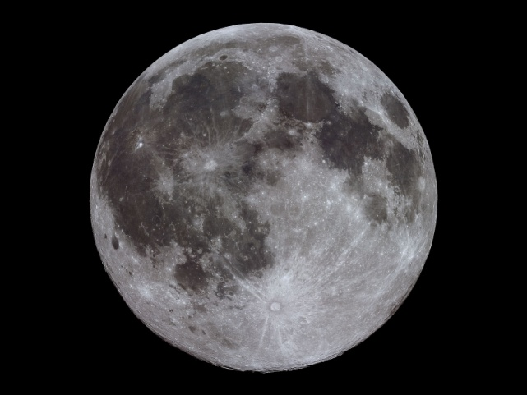

Slide 12
Quando l’oggetto si troverà sulla superficie della luna, …..

Slide 13
la sua massa sarà uguale a quella che esso possedeva sulla terra, non sarà cambiata.

Slide 14
Al contrario, il suo peso diverrà pari a un sesto rispetto a quello sulla terra.

Slide 15
La forza di gravità con cui la luna attrae l’oggetto è minore rispetto a quella con cui lo attrae la terra.

Slide 16
Per tale motivo l’oggetto, sulla luna, sarà di fatto più leggero …..

Slide 17
che sulla terra, pur essendo la sua massa rimasta inalterata.

Slide 18
Immaginiamo di allontanare un oggetto dalla terra fino a quando la sua gravità non lo influenza più.

Slide 19
Supponiamo,inoltre, che nel punto in cui lo portiamo, …..

Slide 20
sia trascurabile anche la gravità di tutti gli altri corpi celesti presenti nell’universo.

Slide 21
In tale situazione, il corpo non sarà soggetto a nessuna forza gravitazionale, ….

Slide 22
il suo peso sarà pertanto nullo. L’oggetto fluttuerà cosi nel vuoto.

Slide 23
La sua massa, al contrario, sarà rimasta inalterata e uguale a quella che esso possedeva sulla terra.

Slide 24
Un oggetto, nello spazio profondo, lontano dall’attrazione gravitazionale dei corpi celesti, ….

Slide 25
possiede una massa diversa da zero, mentre ha un peso nullo!

Slide 26
COME RICAVARE UNA FORMULA INVERSA

Slide 27
P = m g
Le quantità presenti a sinistra del segno di uguale

Slide 28
costituiscono il primo membro della relazione analitica.

Slide 29
Le quantità presenti a destra del segno di uguale costituiscono …

Slide 30
il secondo membro della relazione analitica stessa.

Slide 31
P = mg
Nel caso della relazione scritta sopra, si ha:

Slide 32
P : primo membro della relazione
P = mg

Slide 33
“mg”: secondo membro della relazione P = mg.

Slide 34
Vogliamo risolvere la relazione “P = mg”, rispetto alla quantità “g”.

Slide 35
Primo step:
1. Scriviamo la relazione “P = mg”.

Slide 36
Secondo step:
2. Dividiamo il primo e il secondo membro della relazione scritta, per la quantità “m”.

Slide 38
Nell’ultima relazione scritta, la quantità “m” compare a numeratore e a denominatore. È perciò possibile semplificarla.

Slide 39
Esercizio
Un oggetto ha una massa di 102 g, calcolare la forza peso a cui esso è soggetto sulla terra e sulla luna.

Slide 40
Primo step
Convertiamo la massa dell’oggetto in chilogrammi

Slide 41
Per passare da“grammi” a “chilogrammi” è necessario dividere per mille.

Slide 42
102 g = (102 / 1000 ) kg = 0,102 kg
102 g = 0, 102 kg

Slide 43
Secondo step
Moltiplichiamo la massa, espressa in chilogrammi, per la costante “g = 9,81 N/kg”

Slide 44
P = mg =
= (0,102 kg) ( 9,81 N/kg) = 1,00062 N

Slide 45
Il numero di cifre significative della massa e della costante “g” è pari a tre.

Slide 46
Possiamo pertanto approssimare il valore di “P”, prodotto di “m” e “g” a “ 1,00 N”.

Slide 47
UN OGGETTO AVENTE UNA MASSA DI 102 g, SULLA TERRA, HA UN PESO PARI A circa UN NEWTON. (1 N).

Slide 48
Calcoliamo, adesso, la forza peso dell’oggetto sulla luna.

Slide 49
La costante “g” sulla luna, non ha lo stesso valore che sulla terra ma è pari esattamente a un sesto.

Slide 50
Indichiamo con:
Il valore della costante “g” sulla luna.

Slide 51
Indichiamo con
Il valore della costante “g” sulla terra.

Slide 52
Varrà la relazione seguente:

Slide 53
La forza peso dell’oggetto sulla luna sarà allora pari a :

